Slide 1
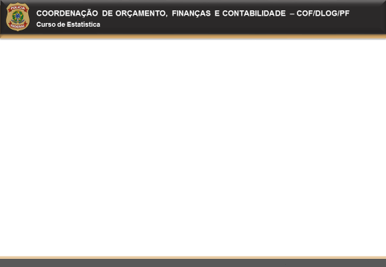
Objetivo da aula:
Laços de repetição e desvios condicionais.

Slide 2
– Desvios Condicionais
Uma execução condicional implica que uma instrução ou grupo de instruções tem sua execução condicionada verificação da veracidade de uma expressão lógica.
O comando if (condição) permite que um comando seguinte ou um bloco de comandos seja executado caso as condição seja verdadeira.
O comando if/else permite a execução de apenas um entre dois blocos de comandos Um caso a condição seja verdadeira e o outro caso seja falsa.

Slide 3
– Desvios Condicionais
O comando condicional if tem a seguinte sintaxe:
if (condição)
{
Bloco de comandos executados
se condição TRUE.
}

Slide 4
– Desvios Condicionais
print("Gosta da cor AZUL? \n")
a <- sample (c("S","N"),1)
if (a == "S")
{
print (“Essa pessoa gosta de Azul!!!")
}

Slide 5
– Desvios Condicionais
O comando condicional if/else tem a seguinte sintaxe:
if (condição 1)
{
Bloco de comandos executados
se condição TRUE
}
else
{
Bloco de comandos executados
se condição FALSE
}

Slide 6
– Desvios Condicionais
a <- sample (c("Pequeno","Medio", "Grande"),1)
if (a == 'Pequeno')
{
print ('O pé é Pequeno !!!')
} else if ( a== 'Medio')
{
print ('O pé é Médio!!!')
} else
{
print('O pé é Grande !!!')
}

Slide 7
– Laços de Repetição
As tarefas repetitivas (interativas) podem ser executados por meio dos comandos for, while e repeat.
Esses comandos podem ser empregados para:
Para repetir o mesma operação sobre os elementos de um vetor ou matriz.
Para calcular somas. Por exemplo, àquelas associadas a variância amostral, ou expansão de séries de potências.
Para implementar métodos iterativos de cálculo numérico.

Slide 8
– Laços de Repetição
O for() é utilizado para repetir um bloco enquanto uma variável assume valores em uma sequência.
for (variável in sequência )
{
Bloco a ser repetido
}

Slide 9
– Laços de Repetição
Exemplo
for (numero in sample(1:100, 5) )
{
if (numero %%2 == 0)
{
x <- 'par'
} else
{
x <- 'impar'
}
cat('O número ' , numero, ' é ', x , '.\n',sep="")
}

Slide 10
– Laços de Repetição
k <- 8
for ( j in 1:10 )
{
res <- j * k
cat( j, ‘ x ‘ , k , ‘ = ‘ , j * k, ‘\n‘)
}

Slide 11
– Laços de Repetição
O comando while() permite que um bloco seja repetido enquanto uma condição seja verdadeira, no momento que se torna falsa, para-se a execução do bloco.
while (condição)
{
Bloco a ser repetido
}

Slide 12
– Laços de Repetição
fim = 1
while ( fim <= 20)
{
cat ( “passo ”, fim , “\n”)
fim = fim + 1
}

Slide 13
– Laços de Repetição
Comando repeat ()Permite que um bloco seja repetido indefinidamente até que o comando break seja executado.
repeat
{
Bloco a ser repetido
if (condição) break
}

Slide 14
– Laços de Repetição
Comando repeat ()Permite que um bloco seja repetido indefinidamente até que o comando break seja executado.
repeat
{
Bloco a ser repetido
if (condição) break
}

Slide 15
– Laços de Repetição
fim <- 10 ; i = 0
repeat
{
cat ('passo: ', i, '\n')
if (i >= fim) break
i = i + 1
}

Slide 16
FIM !

